Slide 1
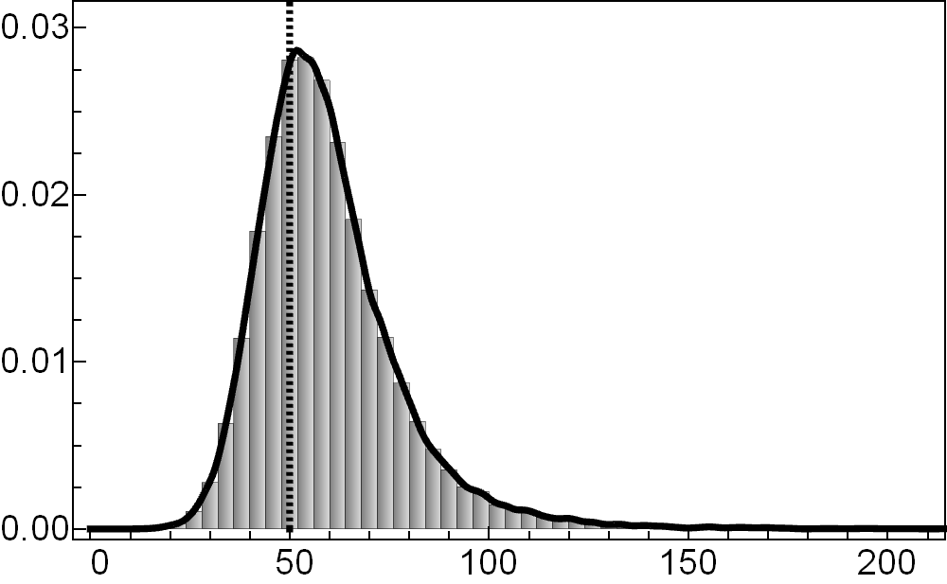
PDF
K [Arb. U.]

Slide 2
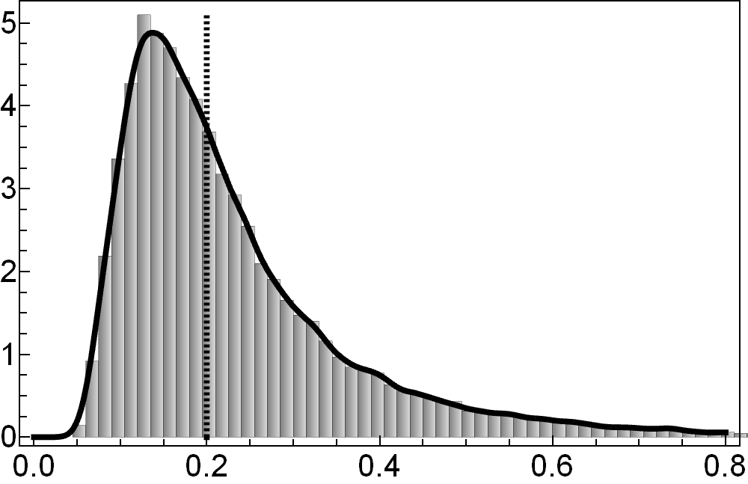
PDF

